Slide 1
Tecnologia do DNA Recombinante
Aline Nataly Lima de Moura - 164905
Guilherme Araújo Mendes de Souza - 156437
Luis Alberto Mendoza Pena - 148862
Renata Moura Barreto - 163983

Slide 2
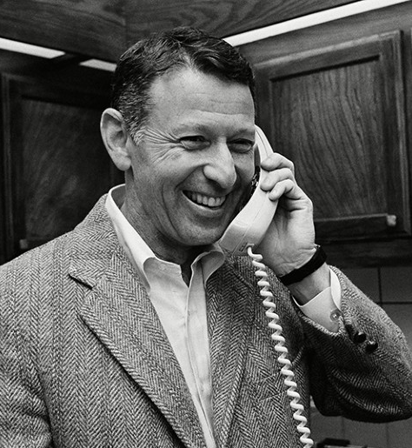
Introdução
Paul Berg(1972)
Experimento = cadeia de origem animal + cadeia de origem bacteriana
Herbert Boyer e Stanley Norman Cohen: rDNA introduzido em uma célula bacteriana.
Maior uso cientifico

Slide 3

Evolução
Corrida na ciência para novas descobertas
1974: primeiro eucarioto transgênico
1983: primeiras plantas transgênicas
Plantas tolerantes a herbicidas e resistentes a insetos, produção de insulina em bactérias, vacinas.

Slide 4

DNA Recombinante
Molécula de DNA que apresenta uma ou mais partes de outro(s) DNA(s).
Fragmentos de espécies diferentes.
Interesse comercial
Construção do rDNA:Clivagem + Clonagem

Slide 5
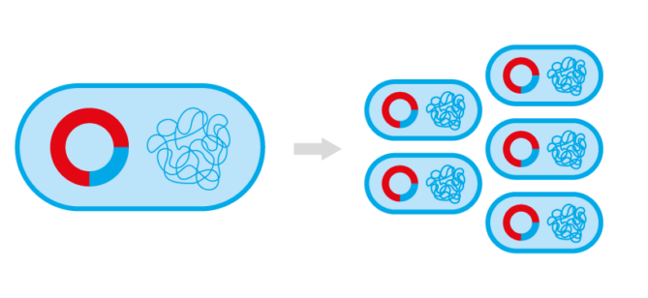
Clonagem Molecular
Construção e replicação

Slide 6
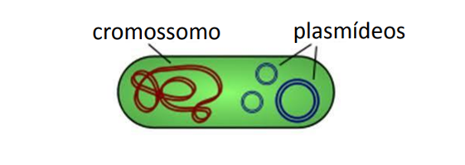
Plasmídeos
Cadeias circulares duplas de moléculas de DNA

Slide 7
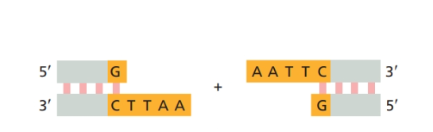
Isolamento do gene de interesse
Enzimas de Restrição

Slide 8
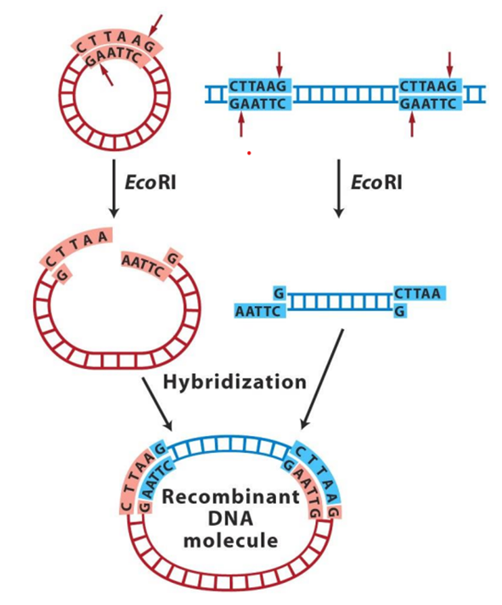
Incorporação do gene no plasmídeo
DNA-ligase

Slide 9
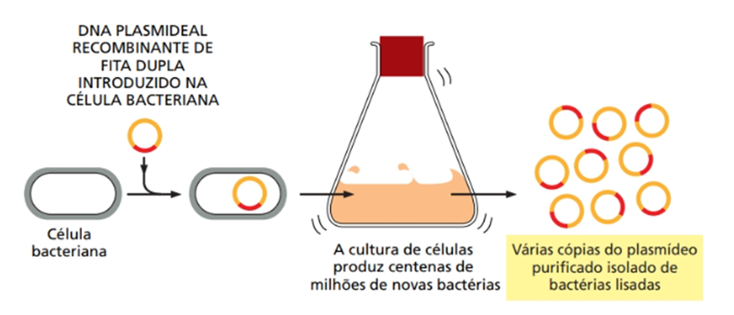
Incorporamos o plasmídeo na bactéria e multiplicação da bactéria com o gene de interesse
DNA plasmideal recombinante

Slide 10
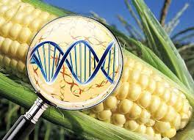

Transgênico
Feita in vitro
Região codificadora pode ser mantida intacta e a região reguladora do gene alterada
Transgênico = organismo com genoma alterado
Transgene = gene introduzido

Slide 11
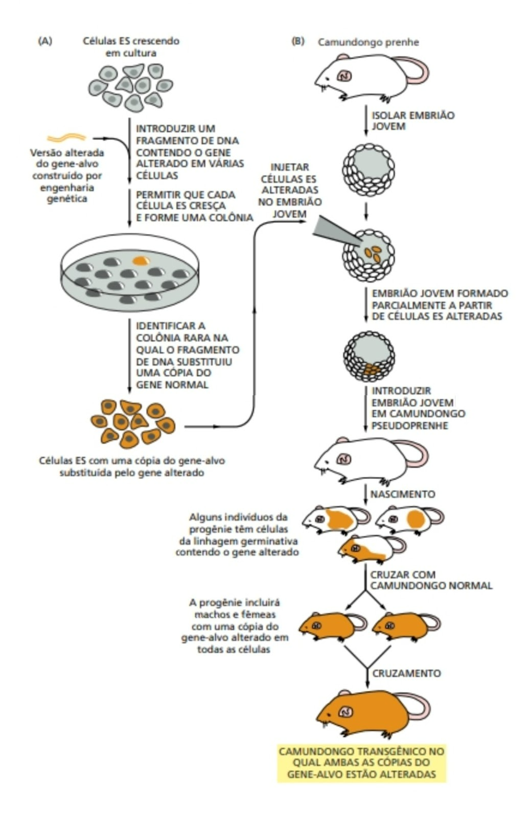


Slide 12


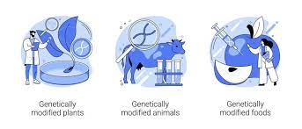
Aplicações Transgênicos
Medicina: Síndrome do X frágil
Distúrbio neuropsiquiátrico
Mutação no gene do retardo mental
Remédios usados em camundongos com o gene afetado restabelecem a síntese da proteína sináptica
Agricultura: melhorias no plantio
Alimentos: "melhores produtos"

Slide 13
Aplicações
Produção de substâncias;
Farmacêuticas;
Industrias.
Resolução de crimes na perícia;
Análise genética.

Slide 14
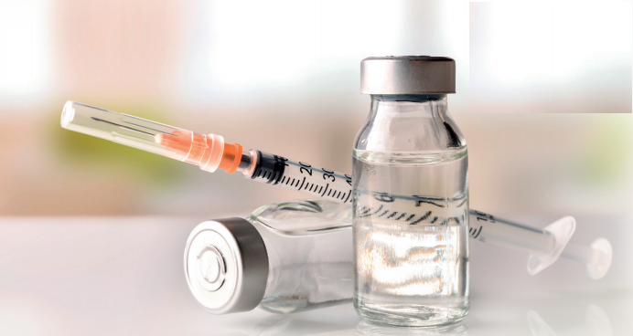
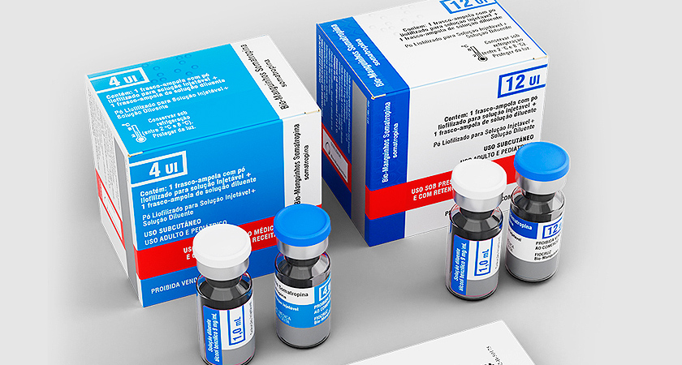
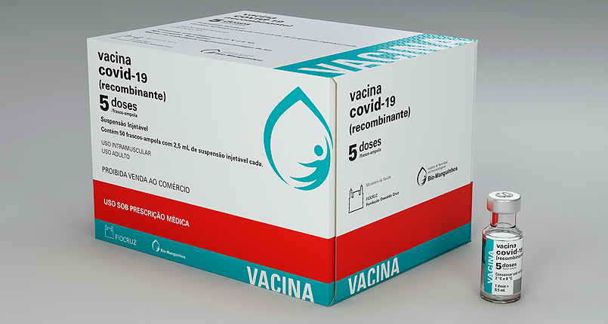
Produção de substâncias
Farmacêuticas
Insulina
Hormônio de crescimento
Vacina
Industriais

Slide 15
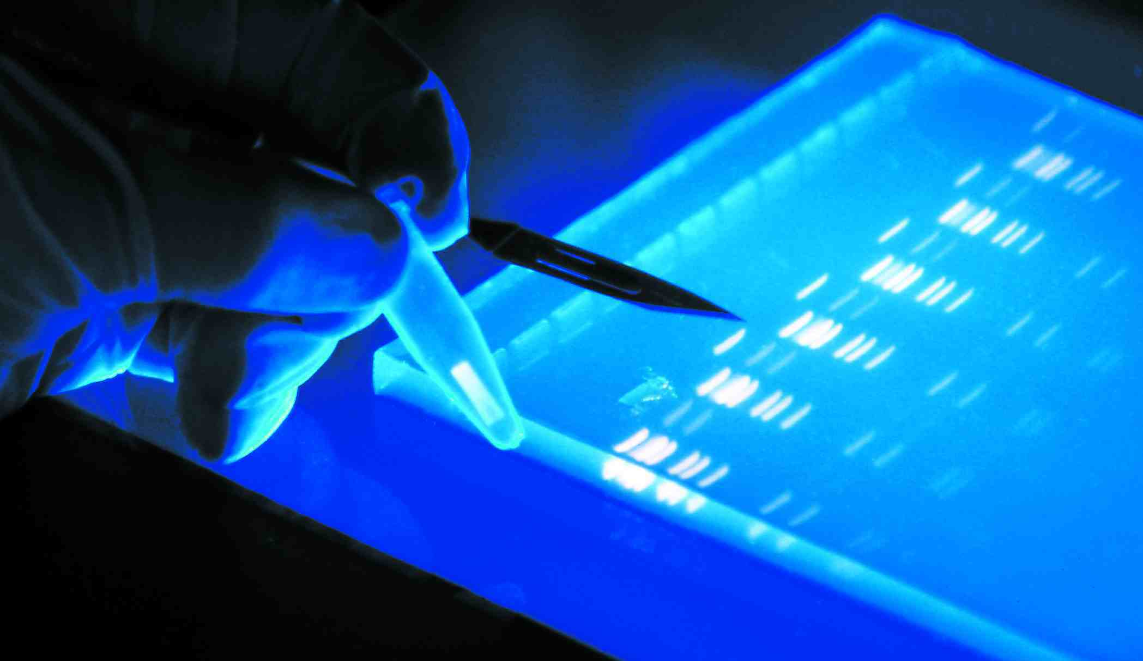
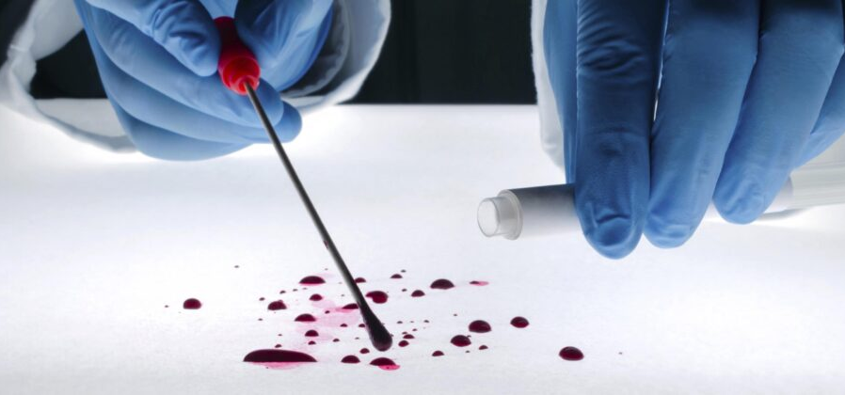
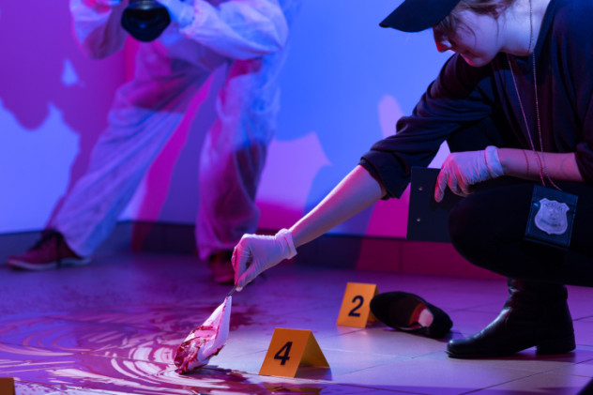
Resolução de crimes na perícia
Resolução de crimes na perícia

Slide 16
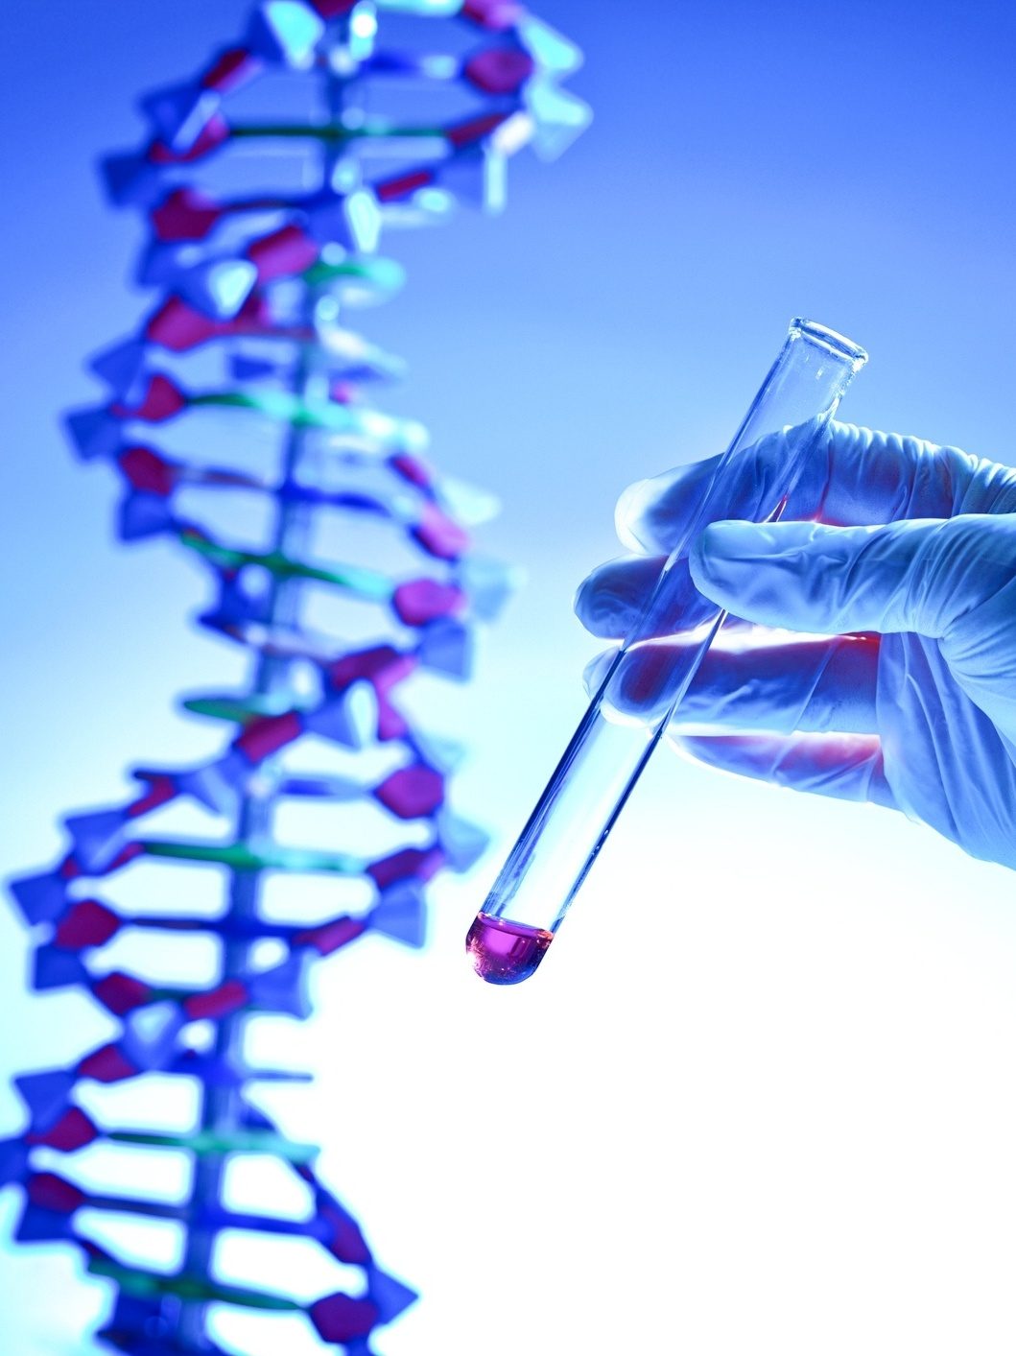
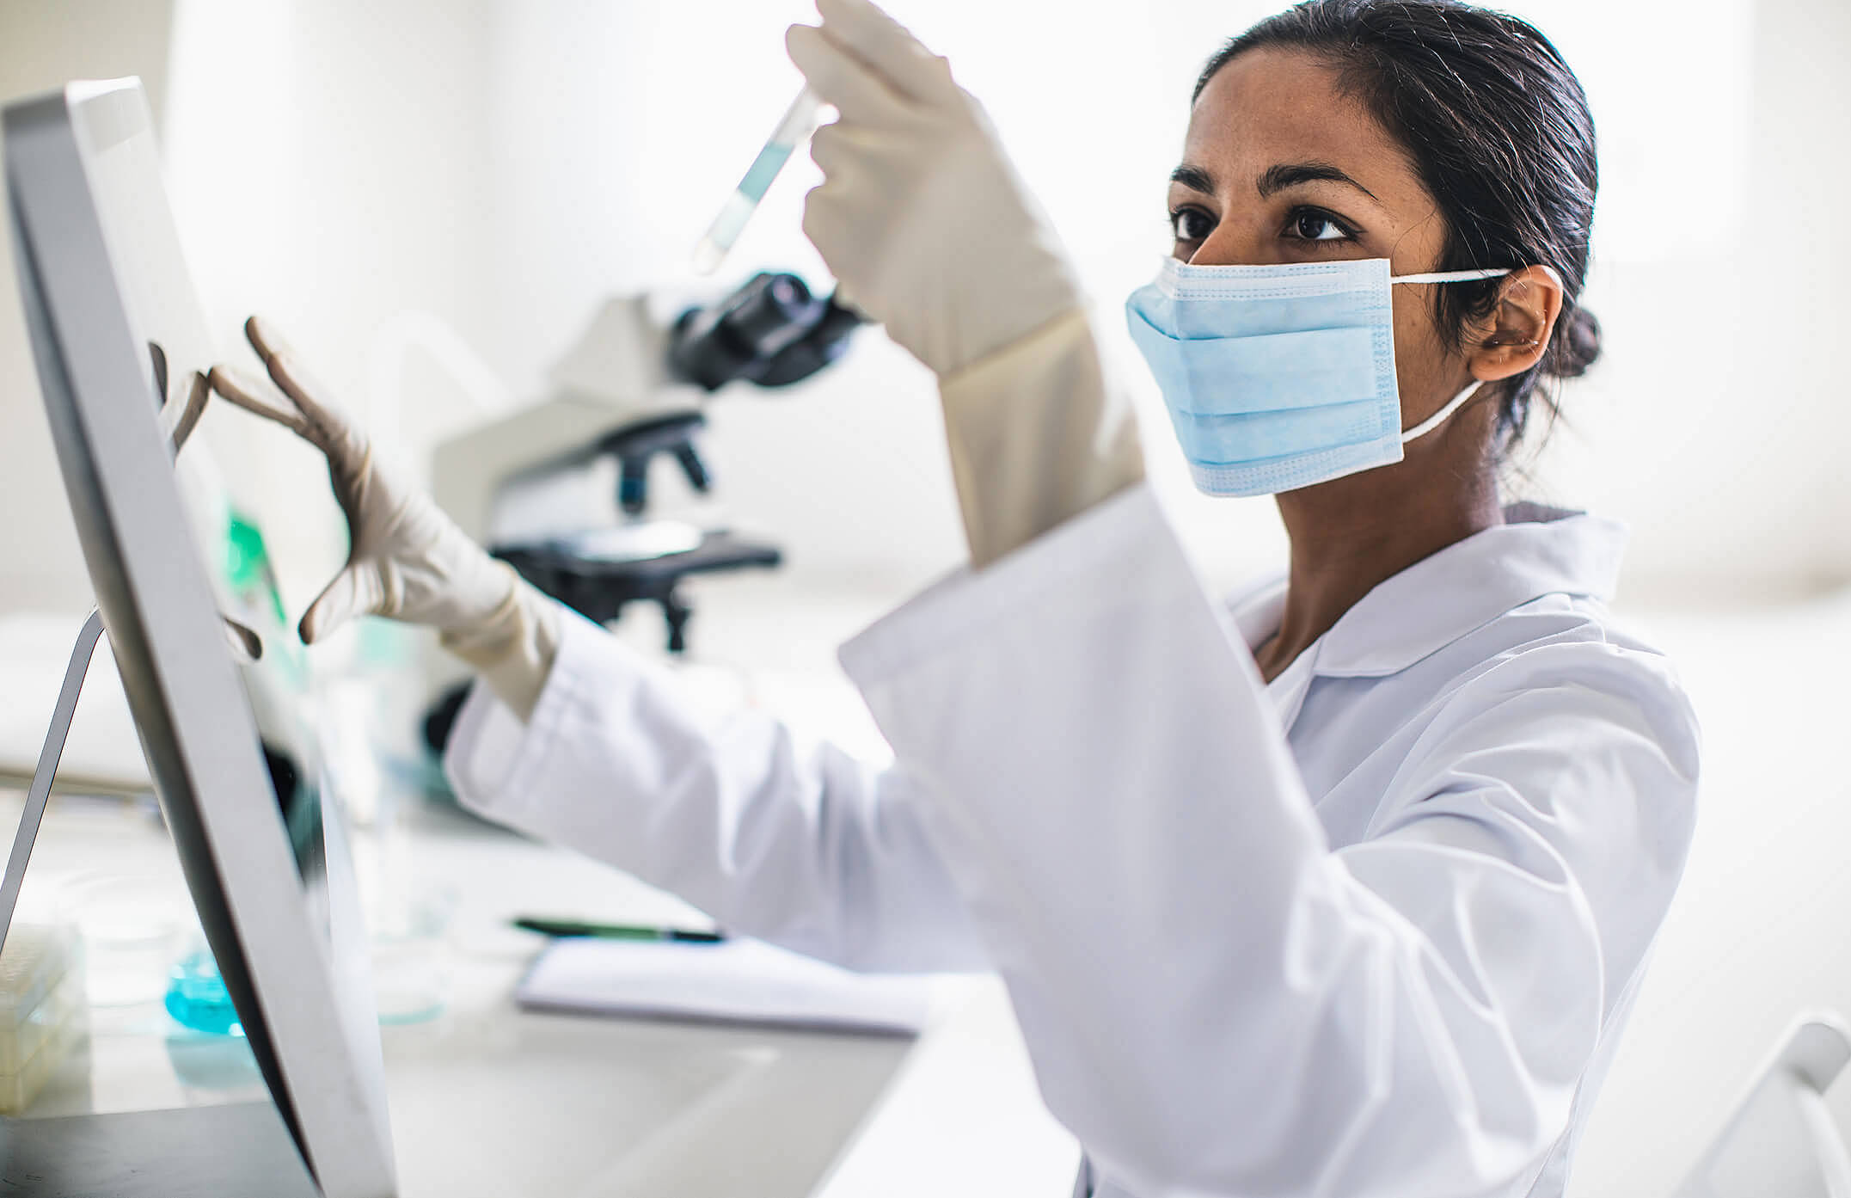

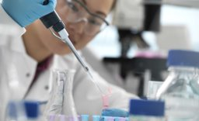
Análise genética
Análise genética

Slide 17
Referências Bibliográficas
ARAGÃO, Francisco José Lima. A trajetória dos organismos transgênicos. [S. l.], 4 abr. 2023. Disponível em: https://www.embrapa.br/olhares-para-2030/artigo/-/asset_publisher/SNN1QE9zUPS2/content/francisco-jose-lima-aragao?inheritRedirect=true#:~:text=A%20tecnologia%20do%20DNA%20recombinante,primeira%20mol%C3%A9cula%20de%20DNA%20recombinante. Acesso em: 18 abr. 2023
FREITAS, Flávia. A Identificação Genética – Reação em Cadeia da Polimerase na análise forense e perícia criminal. laborgene, 2019. Disponível em: https://www.laborgene.com.br/a-pcr-na-identificacao-genetica/. Acesso em: 18 abr. 2023.
MANCEBO, A.m; OLIVEIRA, B.b; CAMARGO, G.s; FIORUCI, J.c.r; FERREIRA, M.a; STURION, T.t. VACINAS DE DNA E RNA RECOMBINANTE: REVISÃO DE LITERATURA. unifio, 2016. Disponível em: https://cic.unifio.edu.br/anaisCIC/anais2016/pdf/10_04.pdf. Acesso em: 18 abr. 2023.
ALBERTS, Bruce. Fundamentos da biologia celular. Grupo A, 2017. E-book. ISBN 9788582714065. Disponível em: https://integrada.minhabiblioteca.com.br/#/books/9788582714065/. Acesso em: 19 abr. 2023.

Slide 18
Referências Bibliográficas
MONTEIRO, Valdirene ; SILVA, Roberto Do Nascimento. Aplicações Industriais da Biotecnologia Enzimática. São Paulo: Revista Processos Químicos, 2009. Acesso em: 18 abr. 2023.
SILVA, Evelyn Oliveira Prado Da. Benefícios e malefícios dos alimentos transgênicos. São Paulo: Unisepe Educacional, 2022. Disponível em: https://www.saocamiloes.br/revista/index.php/cadernoscamilliani/article/view/426. Acesso em: 18 abr. 2023.
PENHA, Julio Cesar Queiroz. IDENTIFICAÇÃO DE HORMÔNIO DE CRESCIMENTO RECOMBINANTE PARA USO HUMANO POR CROMATOGRAFIA LÍQUIDA DE ULTRA EFICIÊNCIA ACOPLADA À ESPECTROMETRIA DE MASSAS SEQUENCIAL. Arca, 2015. Disponível em: https://www.arca.fiocruz.br/handle/icict/14720. Acesso em: 18 abr. 2023.
QUECINE, Maria C. TECNOLOGIA DO DNA RECOMBINANTE: HISTÓRICO, ENZIMAS DE RESTRIÇÃO E VETORES. Edisciplinas USP. Disponível em: https://edisciplinas.usp.br/pluginfile.php/4096411/mod_resource/content/1/Aula%203%20-%20Profa.%20Carolina%20e%20Prof.%20Labate.pdf. Acesso em: 19 abr. 2023.

